Slide 1
Pengaruh Media sosial Tiktok, Influencer Dan Harga Terhadap Keputusan Pembelian Mie Gacoan Di Jawa Timur
Oleh:
Nama Mahasiswa : Muhammad Haris Rahmadana - 192010200280
Nama Dosen Pembimbing : Dra. Lilik Indayani, MM.
Progam Studi Manajemen
Universitas Muhammadiyah Sidoarjo
, 2023

Slide 2
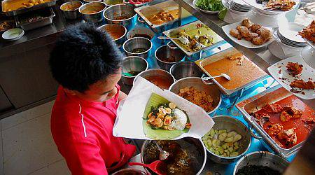
Pendahuluan
Social Media
Bisnis Kuliner
Promosi Produk

Slide 3
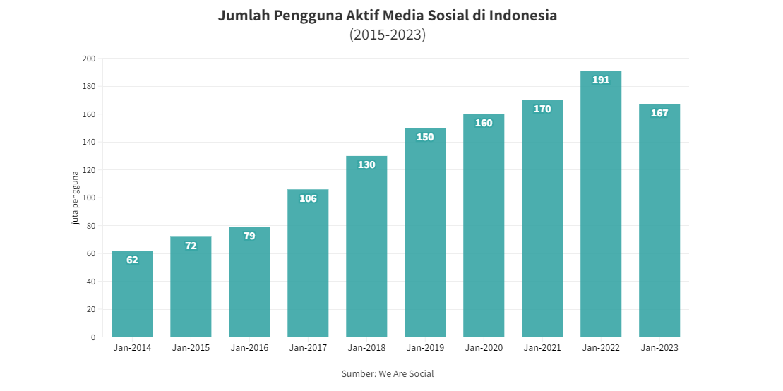
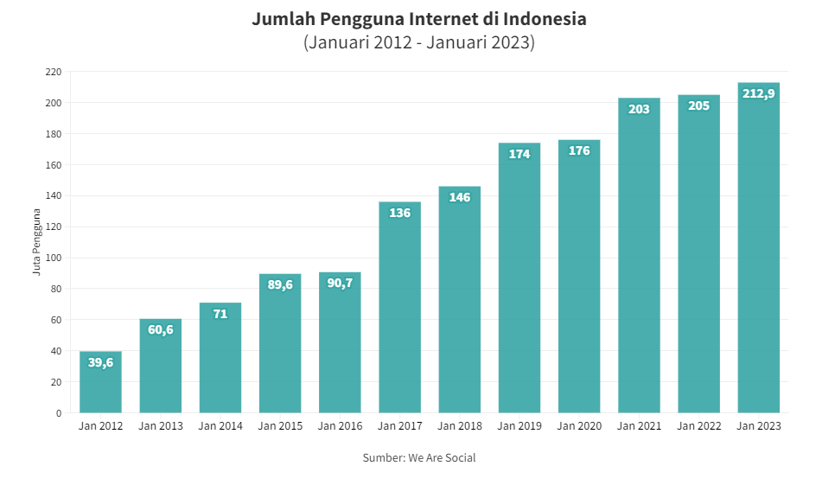
Pendahuluan
Dikutip dari data We Are Social, pada awal tahun 2023 tercatat jumlah pengguna media social di Indonesia mencapai 167,0 juta jiwa dengan penurunan sebesar 12,57 persen dari tahun sebelumnya.
Peningkatan jumlah pengguna jaringan internet di Indonesia yang kini mencapai 212,9 juta.

Slide 4
Tinjauan Pustaka
Keputusan Pembelian
Keputusan pembelian menurut (Philip Kotler dan Kevin Lane Keller,2021) yaitu langkah yang diambil oleh konsumen untuk menentukan apakah akan membeli suatu produk atau jasa tertentu
Media Sosial TikTok
Menurut Susilowati (2018) TikTok merupakan suatu platform media sosial yang memiliki fitur bagi penggunanya untuk membuat dan berbagi video dengan durasi sekitar 30 detik. Pengguna dapat berinteraksi melalui kolom komentar dan pesan pribadi, serta menggunakan efek khusus yang unik dan menarik.

Slide 5
Tinjauan Pustaka
Influencer
Menurut (Philip Kotler dan Kevin Lane Keller,2021) Harga merupakan jumlah uang yang harus dibayar oleh konsumen untuk memperoleh suatu poduk atau jasa.
Harga
Menurut (Novi Tri Hariyanti dan Alexander Wirapraja,2018) Influencer merupakan individu yang memiliki keahlian di bidang digital marketing yang memiliki pengaruh signifikan dalam memengaruhi minat pembelian konsumen, dan mempunyai jumlah pengikut yang banyak di media sosial.
Influencer dapat berasal dari beragam profesi, seperti selebriti, seniman, blogger, tokoh, dan sebagainya.

Slide 6
Indikator
Media Sosial Tiktok
Influencer
Harga
Keputusan Pembelian
Indikator fitur produk menurut Oktavia (2021) yaitu:
Penggunaan hastag yang relevan,
Konten yang menarik dan mengikuti tren
Kolaborasi dengan influencer
Penyajian deskripsi konten yang jelas.
Aktivitas memposting video dan iklan secara rutin.
Indikator Influencer menurut Philip Kotler (2012:327) yaitu:
Popularitas (Visibility)
Daya Tarik (Attractivenss)
Kepercayaan (Thrustworthly)
Keahlian (Expertise)
Kemampuan Mengulas (Review)
Philip Koteler dan Kevin Lane Keller (2021) mengungkapkan terdapat empat indikator pada harga yaitu:
Keterjangkauan harga,
Kesesuaian harga dengan produk,
Daya saing harga dengan kompetitor,
Indikator pada keputusan pembelian dikutip dari Kotler dan Keller (2021) yaitu:
Memahami Kebutuhan,
Pencarian informasi,
Evaluasi alternatif,
Pengambilan Keputusan pembelian,
Perilaku setelah pembelian.

Slide 7
Celah Penelitian
Sosial Media Tiktok
Influencer
Harga
Pada penelitian yang dilakukan oleh Barus N, Pangaribuan N, dan Purnama S (2021) dengan hasil penelitian bahwa promosi dengan menggunakan media social tiktok memiliki pengaruh positif dan juga signifikan terhadap keputusan pembelian.
Sedangkan pada penelitian Sheril, Yuni, dan Flori (2022) promosi dengan menggunakan social media tiktok tidak berpengaruh signifikan terhadap keputusan pembelian.
Pada penelitian Virgo dan Riska (2020) dengan hasil penelitian yang menunjukkan bahwa influencer memiliki pengaruh positif pada keputusan pembelian.
Sedangkan penelitian Cindy dan Agus (2022) influencer tidak memiliki pengaruh terhadap keputusan pembelian.
Penelitian yang dilakukan Erni dan Dina (2022) menujukkan bahwa harga berpengaruh secara positif terhadap keputusan pembelian.
Sedangkan menurut Evi Melpiana Ajat Sudarajat (2022) menujukkan bahwa harga tidak berpengaruh terhadap keputusan pembelian.

Slide 8
Novelty
Dilihat dari penelitian terdahulu yang dilakukan oleh oleh Barus N, Pangaribuan N, dan Purnama S (2021) dan Sheril, Yuni, dan Flori (2022) membuktikan masih ada dua peneliti yang membahas variabel social media tikok sebagai media promosi terhadap keputusan pembelian. Maka dari itu peneliti ingin membahas serta mengetahui pengaruh dari adanya social media TikTok terhadap keputusan pembelian pada pembelian Mie Gacoan .

Slide 9
Pertanyaan Penelitian (Rumusan Masalah)
Rumusan masalah :
Pertanyaan penelitian :
Kategori SDGs : sesuai dengan indikator 12 Sustainable development goals (SDGs) yakni menjamin pola produksi dan konsumsi yang berkelanjutan.
Keputusan pembelian dilihat dari media sosial tiktok, influancer dan harga secara parsial berpengaruh pada konsumen Mie Gacoan di Jawa Timur.
Apakah media sosial tiktok, influencer dan harga secara parsial memiliki pengaruh pada keputusan pembelian konsumen Mie Gacoan di Jawa Timur.

Slide 10
Metode Penelitian
Jenis Penelitian
Penelitian kuantitatif dengan pendekatan survei
Teknik Pengumpulan Data
Kuesioner dengan skala Likert
Dan disebarkan melalui Google Form
Sumber Data
Data primer dan sekunder
Populasi
Konsumen Mie Gacoan Di Jawa Timur
Teknik Pengambilan Sampel
Metode yang digunakan yaitu non probability sampling dengan teknik penentuan sampel purposive sampling.
Sampel
Diambil dengan menggunakan rumus Purba sehingga diperoleh sampel yang dibutuhkan minimal 100 responden

Slide 11
Metode Penelitian
Dari kerangka konseptual, peneliti merumuskan hipotesis sebagai berikut:
H1 :
H2 :
H3 :
Media Social Tiktok (X1)
H1
Keputusan Pembelian (Y)
Media social TikTok berpengaruh pada Keputusan Pembelian.
Influencer (X2)
H2
Influencer berpengaruh pada Keputusan Pembelian.
H3
Harga (X3)
Harga berpengaruh pada Keputusan Pembelian.

Slide 12
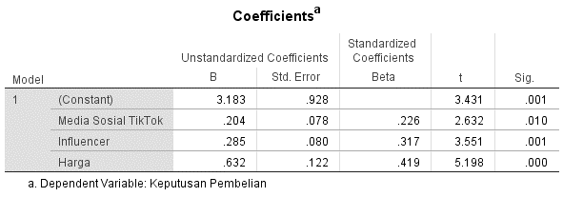
Hasil Penelitian (Regresi Linear Berganda)
Berdasarkan hasil analisis diatas dapat diketahui bahwa pada variabel Peran Keterlibatan Karyawan dan Perilaku Kerja Inovatif memiliki nilai Sig. < 0.05. Berdasarkan tabel tersebut dapat dibuat persamaan regresinya sebagai berikut:
$$Y=a+b_{1}{.X}_{1}+b_{2}.X_{2}+b_{3}.X_{3} e$$
$$Y=3.183+0.204 X_{1}+0.285{ X}_{2}+0.632 X_{3} e$$

Slide 13
Uji t
Berdasarkan hasil uji parsial, maka dapat diperoleh kesimpulan sebagai berikut:
Pengaruh Media Sosial TikTok (X1) terhadap Keputusan Pembelian menunjukan nilai p value (sig. 0.010) < α (0.05), nilai t hitung 2.632) > t tabel (1.98496). Berdasarkan hasil tersebut dapat disimpulkan bahwa hipotesis 1 diterima, yang berarti terdapat pengaruh positif yang signifikan antara Peran Media Sosial TikTok terhadap Keputusan Pembelian.
Pengaruh Influencer(X2) terhadap Keputusan Pembelian menunjukan nilai p value (sig.0.001) < α (0.05), nilai t hitung (3.551) > t tabel (1.98496). Berdasarkan hasil tersebut dapat disimpulkan bahwa hipotesis 2 diterima, yang berarti terdapat pengaruh positif yang signifikan antara Influencer terhadap Keputusan Pembelian.
Pengaruh Harga (X3) terhadap Kelincahan Tenaga Kerja menunjukan nilai p value (sig.0.000) < α (0.05), nilai t hitung (5.198) > t tabel (1.98496). Berdasarkan hasil tersebut dapat disimpulkan bahwa hipotesis 3 diterima, yang berarti terdapat pengaruh positif yang signifikan antara Harga terhadap Keputusan Pembelian.

Slide 14
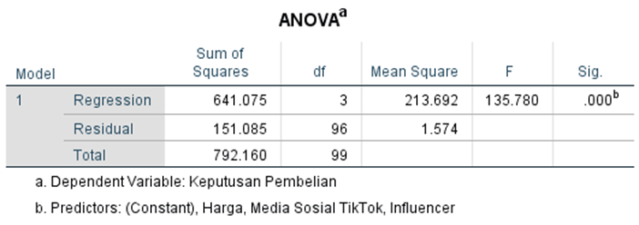
Uji f
Berdasarkan hasil uji signifikan simultan (Uji F) menunjukan hasil bahwa nilai Sig. 0.000 < 0.05 dan nilai f hitung (135.780) > f tabel (2.70), yang menunjukan bahwa:
Hipotesis 3 diterima, yang berarti bahwa terdapat pengaruh positif secara bersama-sama antara Media Sosial TikTok, Influencer, dan harga terhadap Keputusan Pembelian.

Slide 15
Pembahasan
Pengaruh Media Sosial TikTok (X1) terhadap Kelincahan Tenaga Kerja (Y)
Pengaruh Influencer (X2) terhadap Kelincahan Tenaga Kerja (Y)
Pengaruh Harga (X3) terhadap Kelincahan Tenaga Kerja (Y)
Berdasarkan hasil penelitian menunjukkan hasil bahwa terdapat pengaruh secara signifikan antara Media Sosial TikTok (X1) terhadap Keputusan Pembelian (Y). Apabila Media Sosial TikTok semakin tinggi maka bisa meningkatkan Keputusan Pembelian.
Berdasarkan hasil penelitian menunjukkan hasil bahwa terdapat pengaruh secara signifikan antara Harga (X3) terhadap Keputusan Pembelian (Y). Apabila Harga semakin tinggi maka bisa meningkatkan Keputusan Pembelian.
Berdasarkan hasil penelitian menunjukkan hasil bahwa terdapat pengaruh secara signifikan antara Influencer (X2) terhadap Keputusan Pembelian (Y). Apabila Influencer semakin tinggi maka bisa meningkatkan Keputusan Pembelian.

Slide 16
Referensi
“Digital 2023: Indonesia — DataReportal – Global Digital Insights.” https://datareportal.com/reports/digital-2023-indonesia (accessed Mar. 14, 2023).
A. Asri, F. Haryanto, K. Komariah, R. Deni, and M. Danial, “Social Media And Viral Marketing Analysis Of Purchase Decisions Through Tiktok Applications,” ejournal.polbeng.ac.id, vol. 9, pp. 33–39, 2021, Accessed: May 23, 2023. [Online]. Available: http://ejournal.polbeng.ac.id/index.php/IBP/article/view/2252.
M. A. G. Gesmundo, M. D. S. Jordan, W. H. D. Meridor, D. V. Muyot, M. C. N. Castano, and A. J. P. Bandojo, “TikTok as a Platform for Marketing Campaigns: The effect of Brand Awareness and Brand Recall on the Purchase Intentions of Millennials,” J. Bus. Manag. Stud., vol. 4, no. 2, pp. 343–361, May 2022, doi: 10.32996/JBMS.2022.4.2.27.
P. Kotler and K. L. Keller, Marketing Management 17th Global Edition. 2021.
M. S. Anam, D. L. Nadila, T. A. Anindita, and R. Rosia, “Pengaruh Kualitas Produk, Harga dan Brand Image terhadap Keputusan Pembelian Produk Hand and Body Lotion Merek Citra,” Jesya (Jurnal Ekon. Ekon. Syariah), vol. 4, no. 1, 2020, doi: 10.36778/jesya.v4i1.277.
E. Bresnick, “Intensified Play: Cinematic study of TikTok mobile app,” Univ. South. Calif., vol. 4, no. 4, 2019.
R. O.- Technopreneuship and undefined 2021, “Pemanfaatan Digital Content Media Sosial TikTok Dalam Proses Pemasaran Produk,” repository.untag-sby.ac.id, Accessed: Aug. 28, 2022. [Online]. Available: http://repository.untag-sby.ac.id/7436/.
N. T. Hariyanti and A. Wirapraja, “PENGARUH INFLUENCER MARKETING SEBAGAI STRATEGI PEMASARAN DIGITAL ERA MODEREN (SEBUAH STUDI LITERATUR),” vol. 15, no. 1, 2018.
T. M. Kusuma and D. Hermawan, “Pengaruh Kualitas Pelayanan dan Social Influence Terhadap Keputusan Pembelian Menggunakan Online Food Delivery Service,” J. Ekon. Manaj. Univ. Bina Sarana Inform., vol. 18, no. 2, 2020.
A. Waluyo, “PENGARUH CUSTOMER REVIEW DAN INFLUENCER TERHADAP KEPUTUSAN PEMBELIAN DI ONLINE SHOP SHOPEE DENGAN MINAT BELI SEBAGAI VARIABEL INTERVENING,” Srikandi J. Islam. Econ. Bank., vol. 1, no. 2, 2022, doi: 10.25217/srikandi.v1i2.2027.

Slide 17
Referensi
L. Butarbutar, “Pengaruh Online Customer Review, Influencer Marketing, dan Kualitas Website Terhadap Keputusan Pembelian Online Shop Shopee Pada Mahasiswa/I Fakultas Ekonomi Dan Bisnis Universitas Sumatera Utara,” Skripsi Fak. Ekon. Dan Bisnis Univ. Sumatera Utara, 2019.
V. Simamora and R. A. Umry, “Pengaruh Influencer Dan Social Media Sebagai Strategi Marketing Baba Rafi Enterprise Terhadap Keputusan Pembelian Produk Ngikan Dengan Brand Awareness Sebagai Variabel Moderating,” J. Bus. Entrep., vol. 4, no. 1, 2020, Accessed: Mar. 28, 2023. [Online]. Available: http://journal.uta45jakarta.ac.id/index.php/JBE/article/view/5183.
A. Balqis Anggraini, P. Tata Niaga, and F. Ekonomika Dan Bisnis, “PENGARUH HARGA, PHYSICAL EVIDENCE, DAN LOKASI TERHADAP KEPUTUSAN PEMBELIAN MIE GACOAN SURABAYA,” J. Pendidik. Tata Niaga, vol. 10, no. 1, pp. 1591–1599, 2022, doi: 10.26740/JPTN.V10N1.P1591-1599.
N. Barus, M. Pangaribuan, and S. Purnama, “Pengaruh Promosi Menggunanakan Media Sosial TikTok terhadap Keputusan Pembelian Produk Kosmetik Ms. Glow pada Mahasiswa di Kota Medan,” Pros. Konf. Nas. Soc. Eng. Polmed, vol. 2, 2021.
R. S. M. Manurung, F. Y. Dharta, and F. M. Lubis, “Pengaruh Tayangan Konten Racun Tiktok terhadap Keputusan Pembelian di Komunitas Prefix,” J. Ekon. dan Bisnis, vol. 16, no. 10, 2022.
C. S. Pratiwi, A. P. Sidi, I. Teknologi, D. Bisnis, and A. Malang, “PENGARUH KUALITAS PRODUK, HARGA DAN INFLUENCER MARKETING TERHADAP KEPUTUSAN PEMBELIAN SCARLETT BODY WHITENING,” RELASI J. Ekon., vol. 18, no. 1, pp. 192–204, Jan. 2022, doi: 10.31967/RELASI.V18I1.531.
Maciej Serda et al., “ANALISIS PENGARUH CITRA MEREK, HARGA, DAN DIGITAL MARKETING TERHADAP KEPUTUSAN PEMBELIAN PADA KONSUMEN MIE GACOAN CABANG SOLO BARU,” J. Ekon. DAN KEWIRAUSAHAAN, vol. 22, no. 04, pp. 343–354, 2022, doi: 10.2/JQUERY.MIN.JS.
E. Melpiana and A. Sudarajat, “PENGARUH HARGA DAN KUALITAS PRODUK TERHADAP KEPUTUSAN PEMBELIAN PADA MS GLOW BEAUTY,” Manag. Account. Expo., vol. 5, no. 1, 2022, doi: 10.36441/mae.v5i1.599.
Susilowati, “Pemanfaatan Aplikasi Tiktok Sebagai Personal Branding Di Instagram (Studi Deskriptif Kualitatif Pada Akun @bowo_allpennliebe),” J. Komun., vol. 9, no. 2, 2018.
Sugiyono, Metode Penelitian Kuantitatif, Kualitatif dan Kombinasi (Mix Method), no. 75. 2020.

